Slide 1

Преобразование
логических
выражений

Slide 2
тавтология
всегда истинное выражение
Например, докажем, что
(X ^ Y) → (X v Y)
является тавтологией

Slide 3

тавтология
всегда истинное выражение
Некоторые тавтологии являются логическими законами.

Slide 4
Закон тождества
Всякое высказывание тождественно самому себе

Slide 5
Закон непротиворечия
Высказывание не может быть одновременно истинным и ложным. Если высказывание А — истинно, то его отрицание не А должно быть ложным. Следовательно, логическое произведение высказывания и его отрицания должно быть ложно

Slide 6
Закон исключенного третьего
Высказывание может быть либо истинным, либо ложным, третьего не дано. Это означает, что результат логического сложения высказывания и его отрицания всегда принимает значение истина

Slide 7
Закон двойного отрицания
Если дважды отрицать некоторое высказывание, то в результате мы получим исходное высказывание

Slide 8
Законы Моргана

Slide 9
Правило коммутативности.
Переместительный закон
В алгебре:
ab=ba
a+b = b+a

Slide 10
Правило ассоциативности
Сочетательный закон
В алгебре:
(ab)c=a(bc)
(a+b)+c =a+(b+c)

Slide 11
Правило дистрибутивности
Распределительный закон
В алгебре:
a(b+с)=ab+ac

Slide 12
ПОДУМАЙ

Slide 13
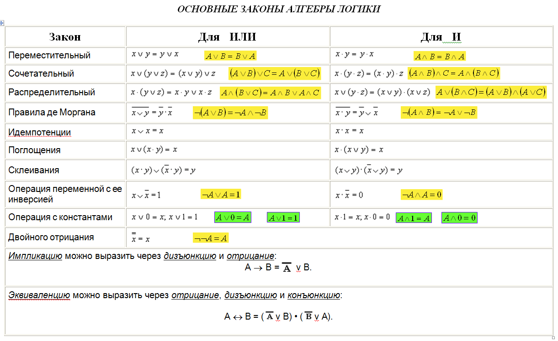

Slide 14
Как упростить
логическую формулу?

Slide 15
Равносильные преобразования логических формул имеют то же назначение, что и преобразования формул в обычной алгебре. Они служат для упрощения формул или приведения их к определённому виду путем использования основных законов алгебры логики.

Slide 16
Под упрощением формулы, не содержащей операций импликации и эквиваленции, понимают равносиль-
ное преобразование, приводящее к формуле, которая либо содержит по сравнению с исходной меньшее число операций конъюнкции и дизъюнкции и не содержит отрицаний неэлемен-
тарных формул, либо содержит меньшее число вхождений пере-
менных.

Slide 17
Некоторые преобразования логичес-ких формул похожи на преобразования формул в обычной алгебре (вынесение общего множителя за скобки, использо-вание переместительного и сочетательного законов и т.п.), тогда как другие преобразования основаны на свойствах, которыми не обладают операции обыч-ной алгебры (использование распреде-лительного закона для конъюнкции, законов поглощения, склеивания, де Моргана и др.).

Slide 18
Покажем на примерах некоторые приемы и способы, применяемые при упрощении логических формул:

Slide 19

РЕШИМ ЗАДАЧИ
1
Упростить логическое выражение:
= 0

Slide 20
1)
(законы алгебры логики применяются в следующей последовательности: правило де Моргана, сочетательный закон, правило операций переменной с её инверсией и правило операций с константами);

Slide 21
РЕШИМ ЗАДАЧИ
2
Упростить логическое выражение:
= 1

Slide 22
2)
(применяется правило де Моргана, выносится за скобки общий множитель, используется правило операций переменной с её инверсией);

Slide 23
РЕШИМ ЗАДАЧИ
3
=

Slide 24
3)
(повторяется второй сомножитель, что разрешено законом идемпотенции; затем комбинируются два первых и два последних сомножителя и используется закон склеивания);

Slide 25

РЕШИМ ЗАДАЧИ
4
=
Подсказка: последнее слагаемое
домножить на единицу, т.е. на (у+у)

Slide 26
4)
(вводится вспомогательный логический сомножитель ( ); затем комбинируются два крайних и два средних логических слагаемых и используется закон поглощения);

Slide 27
Из этих примеров видно, что при упрощении логических формул не всегда очевидно, какой из законов алгебры логики следует применить на том или ином шаге.
Навыки приходят с опытом !!!

Slide 28
РЕШИМ ЗАДАЧИ
5

Slide 29
5)
(сначала добиваемся, чтобы знак отрицания стоял только перед отдельными переменными, а не перед их комбинациями, для этого дважды применяем правило де Моргана; затем используем закон двойного отрицания);

Slide 30
РЕШИМ ЗАДАЧИ
6

Slide 31
6)
(выносятся за скобки общие множители; применяется правило операций с константами);

Slide 32

РЕШИМ ЗАДАЧИ
7

Slide 33
7)
(к отрицаниям неэлементарных формул применяется правило де Моргана; используются законы двойного отрицания и склеивания);

Slide 34

РЕШИМ ЗАДАЧИ
8

Slide 35
8)
Найди ошибку в сокращении
(общий множитель x^y выносится за скобки, комбинируются слагаемые в скобках — первое с третьим и второе с четвертым, к дизъюнкции применяется правило операции переменной с её инверсией);

Slide 36

РЕШИМ ЗАДАЧИ
9
= x∨z∨y

Slide 37
9)
(используются распределительный закон для дизъюнкции, правило операции переменной с ее инверсией, правило операций с константами, переместительный закон и распределительный закон для конъюнкции);

Slide 38

РЕШИМ ЗАДАЧИ
10
= x∧y

Slide 39
10)
(используются правило де Моргана, закон двойного отрицания и закон поглощения).

Slide 40
РЕШИМ ЗАДАЧИ
Упростить
логическое
выражение
(А ∧ В) v (A ∧¬В)
= А
Попробуйте привлечь на помощь алгебру.

